Slide 1
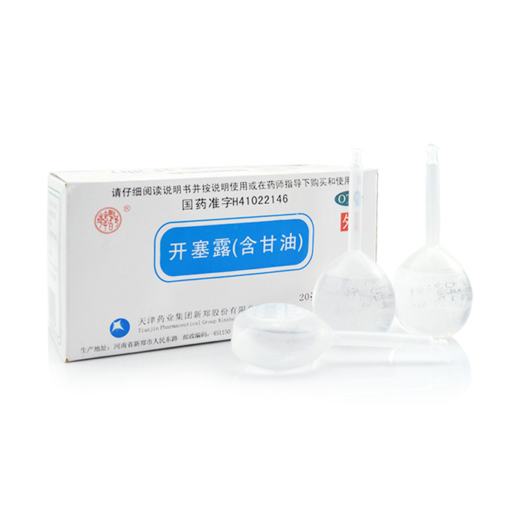
使用开塞露
辅助老年人排便

Slide 2
目的要求
1
了解开塞露药物的作用机理及适应症
2
掌握使用开塞露的时机
3
熟悉解除便秘的常用方法
4
能使用开塞露辅助老年人排便

Slide 3
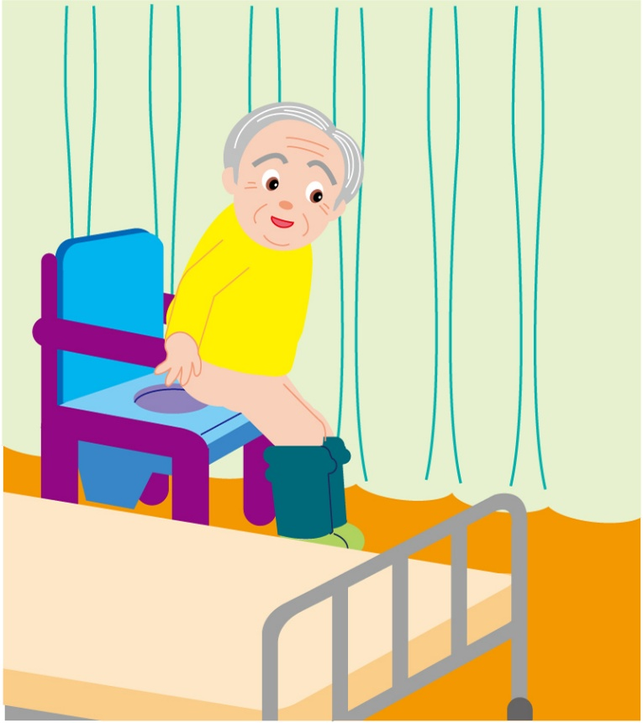
案例1：
李爷爷，78岁，脑血栓后遗症，意识模糊，中度便秘。请为其使用开塞露辅助老年人排便 。
第3页/共19页

Slide 4
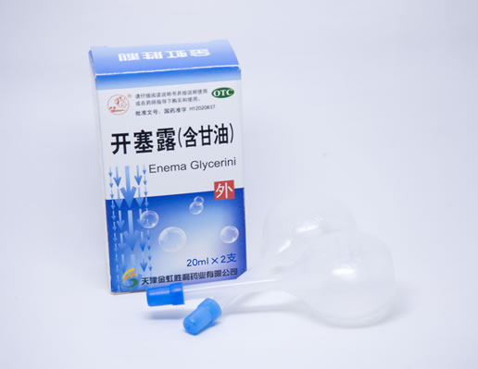
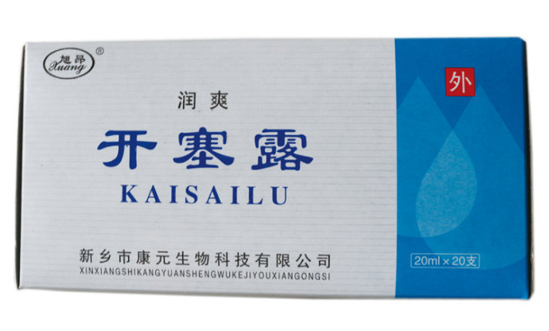
一、开塞露作用机理及适应症
开塞露分为甘油制剂和甘露醇、硫酸镁复方制剂两种。两种制剂成分不同，但原理基本相同，均是利用甘油或山梨醇的高浓度，即高渗作用，软化大便，刺激肠壁，反射性地引起排便反应，加上其具有润滑作用，使大便易于排出。常用于对老年体弱便秘者的治疗。

Slide 5
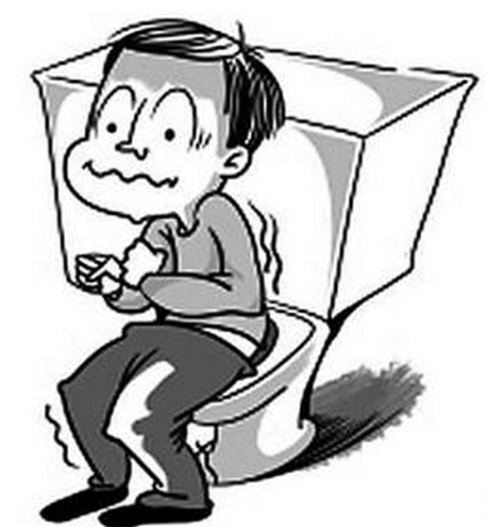
二、使用开塞露的时机
开塞露应在老年人有大便的感觉时使用，轻度便秘者用过开塞露之后保留5~10分钟就会起效；便秘较严重者，应保留时间更长一些，但一般不超过30分钟。

Slide 6
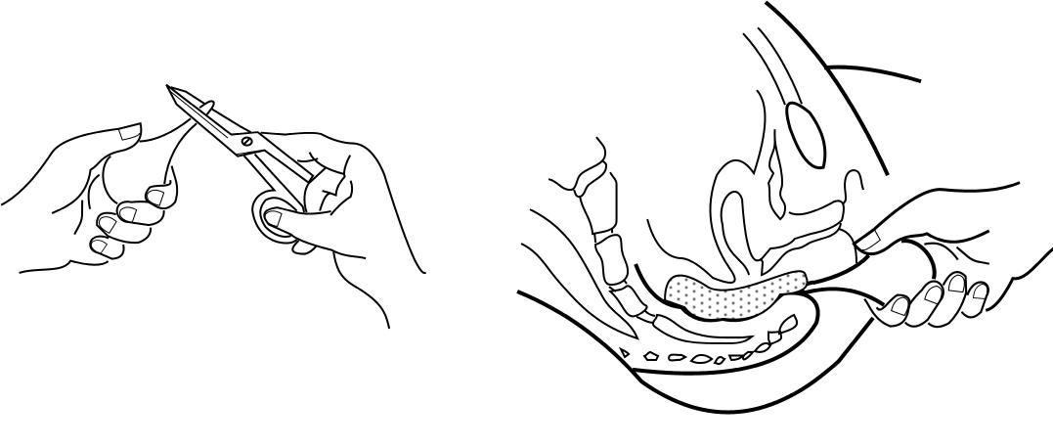
三、开塞露的用法及用量
将开塞露瓶盖取下，挤出少许油脂润滑瓶口及肛门，缓慢插入肛门，然后将药挤入直肠内，成人一次一支。

Slide 7
四、解除便秘的常用方法
老年人出现较为严重的便秘时，应当在医护人员的指导下。采取一些简便易行通便方法。常用的有开塞露通便法、甘油栓通便法、肥皂栓通便法、腹部按摩法。对于严重便秘且上述方法无效，可采用人工取便法、灌肠法。

Slide 8
技能要求1： 使用开塞露辅助老年人排便
技能操作步骤与流程
工作准备
沟通
摆放体位
注入药液
整理
与记录

Slide 9
技能要求1： 使用人工取便的方法辅助老年人排便
步骤1 工作准备
1）环境准备：环境整洁，温湿度适宜。关闭门窗，必要时遮挡屏风。
2）护理员准备：服装整洁，洗净并温暖双手。戴口罩。
3）物品准备。开塞露、剪刀、卫生纸、便盆、一次性尿垫。必要时备屏风。
步骤2 沟通
向老年人说明操作方法、目的，消除其紧张、恐惧心理，以取得合作。
步骤 3 摆放体位
助理员协助老年人将裤子脱至膝部，取左侧卧位，臀部靠近床边，臀下垫一次性尿垫。

Slide 10
技能要求1： 使用人工取便的方法辅助老年人排便
步骤4 注入药液
1）拧开盖帽，
2）将细管部分插入肛门，计入药液，
3）按压肛门5分钟。
步骤5 整理并记录
整理床单位，洗手。记录使用开塞露的量及排便情况（量和次数）

Slide 11
五、注意事项
1.是用开塞露前，检查开塞露前端是否圆润光滑，以免损伤肛门周围组织。
2.患有痔疮的老年人是用开塞露时，操作应轻缓并充分润滑。
3.对本品过敏者禁用，过敏体质者慎用。
4.开塞露不可长期使用，以免耐受而失去作用。

Slide 12
谢谢！

